Slide 1
Государственная итоговая аттестация 9 классы 13.10.2018

Slide 2
Официальные сайты поддержки ГИА-9
ege.spb.ru
fipi.ru
ege.edu.ru

Slide 3
Приказ Министерства образования и науки РФ от 25.12.2013 №1394 «Об утверждении Порядка проведения государственной итоговой аттестации по образовательным программам основного общего образования»
ГИА включает в себя обязательные экзамены по русскому языку и математике и два предмета по выбору: физика, химия, биология, литература, география, история, обществознание, иностранные языки (английский, французский, немецкий и испанский языки), информатика.

Slide 4
ГИА-9
Для проведения ГИА-9 составляется единое расписание.
Об итоговом собеседовании по русскому языку в 2019 году
Согласно новому проекту итоговое собеседование становится допуском к ОГЭ. В 2019 году основной этап итогового собеседования пройдёт 13 февраля.

Slide 5
Расписание ГИА 2017/18
25 мая (пт) иностранные языки 26 мая (сб) иностранные языки (у) 29 мая (вт) русский язык 31 мая (чт) биология, информатика и ИКТ, литература 2 июня (сб) физика, информатика и ИКТ 5 июня (вт) математика 7 июня (чт) история, химия, география 9 июня (сб) обществознание | 20 июня (ср) резерв: русский язык 21 июня (чт) резерв: математика 22 июня (пт) резерв: обществознание, биология, информатика и ИКТ, литература 23 июня (сб) резерв: иностранный язык (у) 25 июня (пн) резерв: история, химия, физика, география 28 июня (чт) резерв: по всем учебным предметам, иностранный (п) 29 июня (пт) резерв: по всем учебным предметам резерв: по всем учебным предметам

Slide 6
К ГИА допускаются обучающиеся, имеющие годовые отметки по всем предметам учебного плана за 9 класс не ниже удовлетворительных.
Выбор предметов до 1 марта 2019 г.

Slide 7
Повторное прохождение ГИА
Если выпускник текущего года получает результаты ниже удовлетворительного (два балла) и по русскому языку, и по математике, он сможет пересдать ГИА-9 не ранее чем через год.
Для повторного прохождения ГИА-9 следует восстановиться в организации, осуществляющей образовательную деятельность на срок, необходимый для прохождения ГИА-9.

Slide 8
Допуск в ППЭ обучающихся осуществляется при наличии у них документов, удостоверяющих их личность (паспорт), и при наличии их в списках распределения в данный ППЭ.
Обучающиеся, достигшие возраста 14 лет, обязаны иметь паспорт!
Для регистрации на прохождение ГИА необходимо наличие СНИЛС, действующей регистрации в Санкт-Петербурге

Slide 9
В день проведения экзамена в ППЭ запрещается:
а) обучающимся - иметь при себе средства связи, электронно-вычислительную технику, фото, аудио и видеоаппаратуру, справочные материалы, письменные заметки и иные средства хранения и передачи информации
б) обучающимся, организаторам, ассистентам, оказывающим необходимую техническую помощь, техническим специалистам - выносить из аудиторий и ППЭ экзаменационные материалы на бумажном или электронном носителях, фотографировать экзаменационные материалы.
Лица, допустившие нарушение указанных требований или иное нарушение установленного порядка проведения ГИА, удаляются с экзамена.

Slide 10
Разрешается:
Прервать экзамен по медицинским показаниям;
Подать апелляцию о нарушении установленного порядка проведения ГИА по учебному предмету и (или) о несогласии с выставленными баллами в конфликтную комиссию.

Slide 11
При проведении ГИА в форме ОГЭ используется балльная система оценки. Результаты ОГЭ переводятся в пятибалльную отметку.
Ознакомление обучающихся с полученными ими результатами ГИА по учебному предмету осуществляется не позднее трех рабочих дней со дня их утверждения председателем ГЭК: в гимназии и на сайте ege.spb.ru .

Slide 12
Государственная итоговая аттестация по образовательным программам основного общего образования
результаты экзаменов по выбору будут учитываться при выдаче аттестата.
Итоговая отметка-среднее арифметическое годовой и экзаменационной по правилам математического округления.

Slide 13
Проблемы
Правильное заполнение бланков ГИА

Slide 14
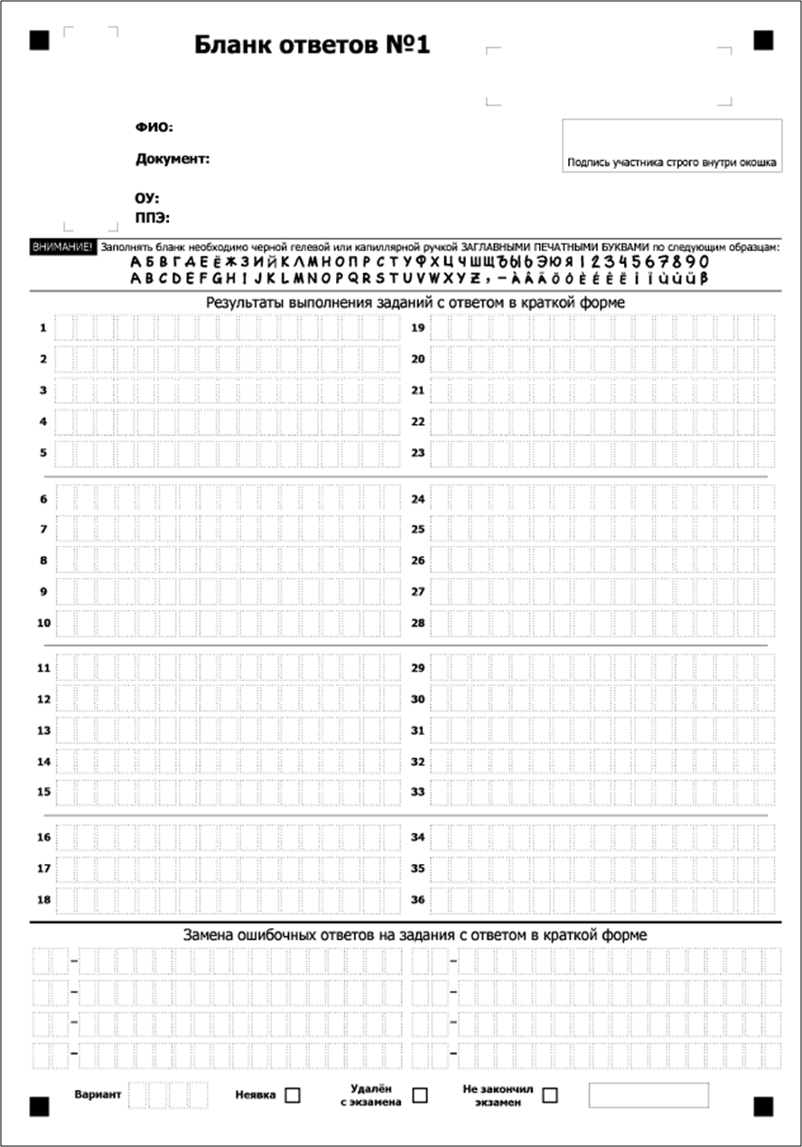

Slide 15
Щадящий режим прохождения ГИА:
дети-инвалиды, надомное обучение.

Slide 16
УСПЕХОВ!

